Slide 1
Meer functies
SQL functies voor enkelvoudige data

Slide 2

cursusmateriaal
Cursus databanken1 §6.3: blz. 82-99
SQL reference blz. 9-24
Deze powerpoint
Aanbevolen: Oracle Database 11g: SQL Fundamentals I Exam Guide Blz. 169-272

Slide 3
Hoofdstuk 10: Functies - Overzicht
Tekst functies
UPPER en LOWER CONCAT
LENGTH LPAD/RPAD
SUBSTR TRIM
INSTR
Numerieke functies ROUND
TRUNC
MOD
Datumfuncties:
MONTHS_BETWEEN LAST_DAY
ADD_MONTHS DATE TRUNC
NEXT_DAY DATE ROUND
Onafhankelijke functies
NVL REPLACE
GREATEST en LEAST NVL2
DECODE NULLIF
CASE COALESCE
Conversiefuncties
TO_CHAR
TO_DATE
TO_NUMBER

Slide 4


Tekst functies: hoofd/kleine letters
Om een karakterstring om te zetten naar hoofdletters.
Om een karakterstring om te zetten naar kleine letters.
Om beginletter van elk woord naar hoofdletter om te zetten en andere letters naar kleine letters

Slide 5
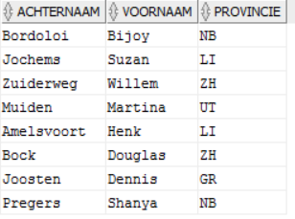
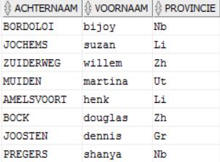
Tekst functies: hoofd/kleine letters
SELECT achternaam, voornaam, provinicie FROM medewerkers;
SELECT upper(achternaam) achternaam, lower(voornaam) voornaam, initcap(provincie) provincie FROM medewerkers;

Slide 6
Tekst functies: hoofd/kleine letters
SELECT sofi_nr,achternaam,salaris FROM medewerkers WHERE achternaam='Bordoloi';
SOFI_NR ACHTERNAAM SALARIS
--------- ------------ ----------
999666666 Bordoloi 55000
SELECT sofi_nr,achternaam,salaris FROM medewerkers WHERE achternaam='bordoloi';
Tekst is hoofdlettergevoelig!! Gebruik deze functies als hoofd- en kleine letters niet afgedwongen worden in de databank.

Slide 7
Tekst functies: hoofd/kleine letters. Vorige opgave altijd juist?
SELECT sofi_nr,achternaam,salaris FROM medewerkers WHERE lower(achternaam)='bordoloi';
SOFI_NR ACHTERNAAM SALARIS
--------- ------------ ----------
999666666 Bordoloi 55000

Slide 8
Zoek de functie om aantal karakters te tellen in een string.

Slide 9
Tekst functies : LENGTH
Om het aantal karakters in een karakterstring te tellen.
Notes:
Ansi sql: character_length()

Slide 10
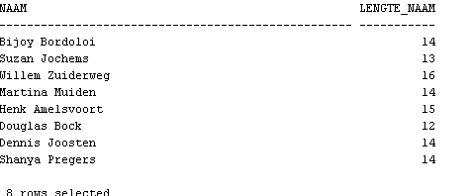
Tekst functies : LENGTH
SELECT voornaam||' '||achternaam naam, LENGTH(voornaam||' '||achternaam) lengte_naam FROM medewerkers;
Welk resultaat geeft een LENGTH functie toegepast op een CHAR kolom?
Notes:
Numeriek resultaat

Slide 11

Tekst functies : LENGTH
SELECT LENGTH('Martine De Ridder') naamlengte FROM dual;

Slide 12
Zoek de functie om een stuk uit een string te halen bv 5e tot 7e karakter.

Slide 13
Tekst functies : SUBSTR
Om een stuk uit een tekst te halen.
m geeft aan vanaf welke positie in de karakterstring de sub karakterstring begint
n geeft aan hoeveel opeenvolgende karakters er moeten genomen worden
Notes:
ANSI SQL: substring()

Slide 14
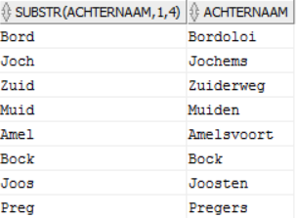
Tekst functies : SUBSTR Geef de eerste 4 letters vd achternaam
SELECT substr(achternaam,1,4), achternaam FROM medewerkers;

Slide 15
Tekst functies : SUBSTR
SELECT substr(achternaam,5), achternaam FROM medewerkers;
Wat geeft dit denk je?
Als het aantal opeenvolgende karakters niet opgegeven is (parameter n), geldt ‘tot aan het einde van de karakterstring’.
SUBSTR(ACHTERNAAM,5) ACHTERNAAM
--------------------- -------------------------
oloi Bordoloi
ems Jochems
erweg Zuiderweg
en Muiden
svoort Amelsvoort
Bock
ten Joosten
ers Pregers

Slide 16
Zoek de functie om de positie van een bepaald karakter te vinden in een string.

Slide 17
Tekst functies: INSTR
Zoek sub karakterstring (char2) in karakterstring (char1) vanaf positie beginpositie (n) en bepaal de positie van de me occurence van de sub karakterstring (char2).

Slide 18
Tekst functies: INSTR
Op welke positie komt in de achternaam de letter ‘o’ het eerst voor. Je moet beginnen zoeken vanaf de eerste positie van de karakterstring.
SELECT instr(achternaam,'o',1,1), achternaam FROM medewerkers;
INSTR(ACHTERNAAM,'O',1,1) ACHTERNAAM
--------------------------------------- -------------------------
2 Bordoloi
2 Jochems
0 Zuiderweg
0 Muiden
7 Amelsvoort
2 Bock
2 Joosten
0 Pregers
Notes:
Niet gevonden: 0

Slide 19
Zoek de functie om meerdere gegevens samen te voegen.

Slide 20

Tekst functies: CONCAT
Voegt 2 karakterstrings, kolommen of expressies samen tot een grotere karakterstring. Doet hetzelfde als het concatenation teken ||.
Wanneer de parameters binnen een CONCAT functie numeriek of datum constanten zijn, worden ze impliciet beschouwd als karakterstrings. Ze worden eerst geëvalueerd en pas daarna geconverteerd.
SELECT concat( 2*3,' is het product van 2 en 3') "voorbeeld1 CONCAT" FROM dual;

Slide 21


Tekst functies: CONCAT
SELECT concat( 'vandaag is ',SYSDATE) "voorbeeld2 CONCAT" FROM dual;
Wanneer je meer dan 2 termen wil samenvoegen met de CONCAT functie, kan je een CONCAT nesten binnen een andere CONCAT.
SELECT concat ('term1 ',
concat('term2 ','term3 ')) "voorbeeld3 CONCAT" FROM dual;

Slide 22
Zoek de functie om gegevens links of rechts aan te vullen.
Bv Jef.....
Louis...
Zara....

Slide 23


Tekst functies: LPAD/RPAD
3 parameters:LPAD (expr1,n,expr2) en RPAD (expr1,n,expr2) waarbij
expr1: de bronstring voorstelt;
n: de lengte van de string die wordt teruggegeven voorstelt;
expr2: de karakterstring die gebruikt wordt voor het
opvullen specificeert.
Bij LPAD wordt de karakterstring ‘expr1’ links opgevuld (met expr2) totdat de totale lengte n wordt bereikt.
Bij RPAD wordt de karakterstring ‘expr1’ rechts opgevuld (met expr2) totdat de totale lengte n wordt bereikt.
wanneer de parameter n kleiner of gelijk is aan de lengte van de bronstring, dan vindt er geen opvulling plaats en enkel de eerste n-karakters worden getoond.
Notes:
Numerieke en datum literals die als parameters voorkomen van een LPAD of RPAD functie, worden impliciet omgezet naar karakters. Numerieke en datumexpressies die dienen om op te vullen, worden eerst geëvalueerd alvorens ze worden geconverteerd naar strings.

Slide 24
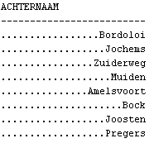
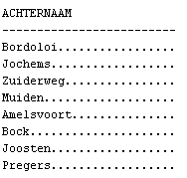
Tekst functies: LPAD/RPAD
SELECT lpad(achternaam,25,'.') achternaam FROM medewerkers;
SELECT rpad(achternaam,25,'.') achternaam FROM medewerkers;

Slide 25



Tekst functies: LPAD/RPAD
SELECT lpad(1000+200.55,14, '*') getal FROM dual;
SELECT rpad(1000+200.55,14, '*') getal FROM dual;
SELECT lpad(SYSDATE,14,'$#') datum FROM dual;

Slide 26
Zoek de functie om bepaalde karakters vooraan en/of achteraan van een string te verwijderen.

Slide 27
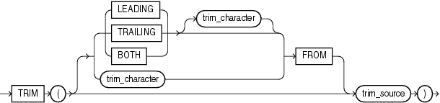
Tekst functies : TRIM
verwijdert karakters in het begin en/of aan het einde van karakterstrings , kolommen of expressies (trim_source);
numerieke of datum waarden worden eerst geëvalueerd en dan automatisch geconverteerd naar karakterstrings.
Trim_character is de karakterstring die voor- en/of achteraan herhalend moet weggehaald worden en is optioneel. Bij ontbreken geldt een blanco.
LEADING/TRAILING/BOTH is optioneel; bij ontbreken geldt BOTH

Slide 28




Tekst functies : TRIM
SELECT trim(TRAILING 'a' FROM 'aaaaaVandervekenaaaa') resultaat FROM dual;
SELECT trim(LEADING 'a' FROM 'aaaaaVandervekenaaaa') resultaat FROM dual;
SELECT trim(BOTH 'a' FROM 'aaaaaVandervekenaaaa') resultaat FROM dual;
SELECT '*'||trim(' Vanderveken ')||'*' resultaat FROM dual;

Slide 29
Zoek de functie om cijfers af te ronden.

Slide 30

numerieke functies : ROUND
= afronden
n is het af te ronden getal;
integer geeft de precisie van de afronding weer;
integer kan een negatief getal zijn;
integer moet niet opgegeven worden; in dat geval wordt op gehelen afgerond;
Notes:
Ansi sql: cast n as decimal (voor_komma,na_komma)

Slide 31



ROUND
SELECT round(15251.675) FROM dual;
SELECT round(15251.675,1) FROM dual;
SELECT round(15256.675,-1) FROM dual;
er wordt afgerond tot op het geheel.
er wordt afgerond tot op 1 decimaal.
er wordt afgerond tot op een tiental.

Slide 32
Zoek een soortgelijke functie maar met afkapping ipv afronding.

Slide 33

numerieke functies: TRUNC
= afkappen
n1 is het getal dat afgekapt moet worden
n2 geeft de precisie van de afkapping weer.
n2 kan een negatief getal zijn.
n2 hoeft niet opgegeven te worden; in dat geval wordt afgekapt tot op het geheel.
Notes:
Ansi sql: floor

Slide 34



TRUNC
SELECT trunc(15251.675) FROM dual;
SELECT trunc(15251.675,1) FROM dual;
SELECT trunc(15251.675,-1) FROM dual;
Afgekapt op 1 geheel.
Afgekapt op 1 decimaal.
Afgekapt op een tiental.

Slide 35
Zoek de functie voor de rest van de deling

Slide 36
numerieke functies : MOD
geeft de rest terug van een deling.
n2 is het deeltal, n1 is de deler.
is n2 een veelvoud van n1 is =>MOD geeft nul weer .
Is “n1 > n2” => MOD geeft het deeltal terug.
Is “n1 = 0” => MOD geeft het deeltal terug.
(dit komt omdat de deler het deeltal nul keer deelt, dus blijft het deeltal over).

Slide 37




numerieke functies : MOD
SELECT mod(6,3) rest FROM dual;
SELECT mod(5,3) rest FROM dual;
SELECT mod(7,35) rest FROM dual;
SELECT mod(5.2,3) rest FROM dual;

Slide 38
Datumfuncties
De systeemdatum krijg je via SYSDATE (Oracle) of CURRENT_DATE (ANSI, Oracle).
datum1 – datum2 = getal (aantal dagen)
datum1 – getal = datum2 (je trekt een aantal dagen af)
datum1 + getal = datum2 (je telt een aantal dagen bij)
Bemerking:
Het standaard formaat voor een ORACLE datum is
DD-MON-YYYY.
Je kan door middel van de parameter NLS_DATE_FORMAT in uw sessie bepalen hoe de datum moet weergegeven worden:
ALTER SESSION SET NLS_DATE_FORMAT='dd-mm-yyyy';
Notes:
Env variabelen NLS_DATE_FORMAT, NLS_DATE_LANGUAGE

Slide 39
Datumfuncties: formaat
Het standaard formaat voor een ORACLE datum is DD-MON-YYYY.
SELECT SYSDATE FROM dual;
SYSDATE
---------
01-AUG-16
Je kan door middel van de parameter NLS_DATE_FORMAT in uw sessie bepalen hoe de datum moet weergegeven worden:
ALTER SESSION SET NLS_DATE_FORMAT='dd-mm-yyyy';
SELECT SYSDATE FROM dual;
SYSDATE
-----------
01-08-2016

Slide 40
Datumfuncties: formaat
Je kan de huidige waarde van een sessie variabele ook opvragen:
SELECT value FROM nls_session_parameters WHERE parameter = 'NLS_DATE_FORMAT';
VALUE
----------------------------------------
dd-mm-yyyy

Slide 41
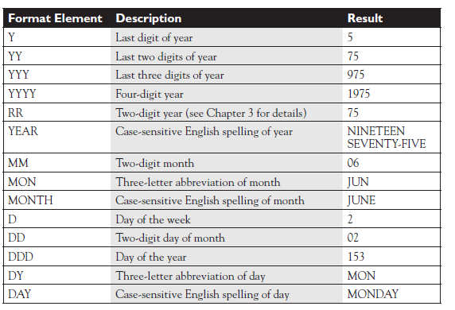
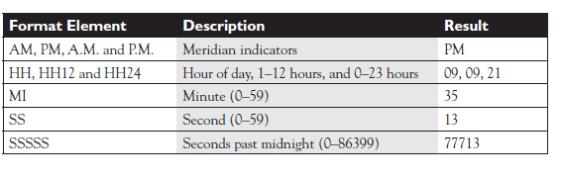
Datumfuncties: formaat

Slide 42
Datumfuncties: formaat
Met NLS_LANGUAGE (of specifieker met NLS_DATE_LANGUAGE) kan je ook de taal instellen:
ALTER SESSION SET NLS_DATE_FORMAT='DD-MON-YYYY';
ALTER SESSION SET NLS_LANGUAGE='FRENCH';
SELECT SYSDATE FROM dual;
SYSDATE
-------------
01-AOÛT -2016

Slide 43
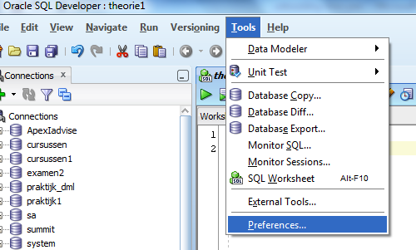
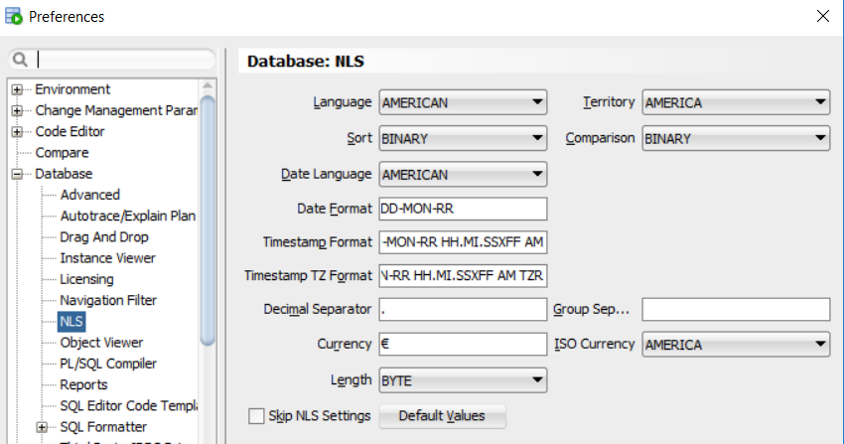
Datumfuncties: formaat
In SQL Developer vind je deze waarden in Tools>Preferences… onder Database>NLS

Slide 44
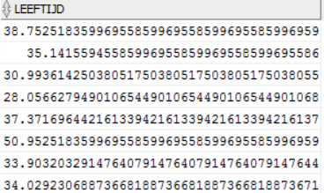
datumfuncties
SELECT (SYSDATE-geb_datum)/365 leeftijd FROM medewerkers;
Notes:
SQL*Plus/run/F5 script will try to fit all the number data in limited # spaces (header length) and show scientific notation, run command(CTRL ENTER) shows entire length

Slide 45


datumfuncties
SELECT round((SYSDATE-geb_datum)/365) leeftijd FROM medewerkers;
SELECT trunc((SYSDATE-geb_datum)/365) leeftijd FROM medewerkers;

Slide 46
Zoek een functie die kan tellen hoeveel maanden er zitten tussen 2 datums.

Slide 47
Datumfuncties: MONTHS_BETWEEN
geeft het aantal maanden tussen 2 datums (date1 en date2)
houdt rekening met maandlengtes, schrikkeljaren…

Slide 48
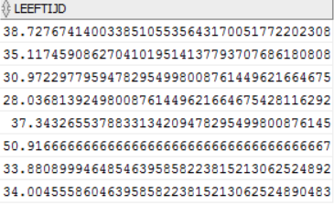
MONTHS_BETWEEN
SELECT months_between(SYSDATE,geb_datum)/12 leeftijd FROM medewerkers;
SELECT trunc(months_between(SYSDATE,geb_datum)/12 leeftijd FROM medewerkers;

Slide 49


ANSI SQL interval
MONTHS_BETWEEN is Oracle specifiek. Alternatief kan je in ANSI SQL het aantal dagen verschil omzetten naar een YEAR TO MONTH interval
YEAR(n): n is het aantal cijfers dat kan gebruikt worden voor de jaren
Het aantal maanden wordt in het resultaat met een streepje gescheiden van het aantal jaren
SELECT (SYSDATE-geb_datum) YEAR(3) TO MONTH leeftijd FROM medewerkers;

Slide 50
Datumfuncties: ADD_MONTHS
date = datum
integer = aantal maanden dat je bijtelt (of aftrekt indien <0)

Slide 51
ADD_MONTHS
SELECT * FROM afdelingen;
AFD_NR AFD_NAAM MGR_SOFI_ MGR_START_DATUM
---------- -------------------- --------- ---------------
7 Productie 999444444 22-MEI-08
3 Administratie 999555555 01-JAN-11
1 Hoofdvestiging 999666666 19-JUN-91
SELECT mgr_start_datum, add_months(mgr_start_datum,4) "4 maanden later" FROM afdelingen;
MGR_START_DATUM 4 maanden later
--------------- ---------------
22-MEI-08 22-SEP-08
01-JAN-11 01-MEI-11
19-JUN-01 19-OKT-01

Slide 52
ADD_MONTHS
SELECT mgr_start_datum, add_months(mgr_start_datum,-4) "4 maanden eerder" FROM afdelingen;
MGR_START_DATUM 4 maanden eerder
--------------- ---------------
22-MEI-08 22-JAN-08
01-JAN-11 01-SEP-10
19-JUN-01 19-FEB-01

Slide 53
ANSI SQL interval toevoegen
ADD_MONTHS is Oracle specifiek. In ansi SQL kan je ook hier een interval gebruiken
Wanneer zal de manager (0- jaar en) 4 maanden in dienst zijn?
SELECT mgr_start_datum, mgr_start_datum + INTERVAL '0-4' YEAR TO MONTH "4 maanden later" FROM afdelingen;
MGR_START_DATUM 4 maanden later
--------------- ---------------
22-MEI-08 22-SEP-08
01-JAN-11 01-MEI-11
19-JUN-01 19-OKT-01

Slide 54
Hoe zoek ik de volgende zaterdag?

Slide 55

NEXT_DAY
2 verplichte parameters.
date = startdatum.
char = ‘dag van de week’. Mag tekst zijn (bv. zo,ma,di…),mag ook voluit geschreven zijn.
Functie berekent de datum die overeenkomt met de eerstvolgende ‘dag van de week’ na sysdate (maandag 13 november 2017):
SELECT next_day(SYSDATE,'zo') voorbeeld FROM dual;

Slide 56
Wat is de laatste dag van deze maand?

Slide 57

LAST_DAY
één verplichte parameter = een datum.
haalt de maand uit date en berekent op welke datum de laatste dag van die maand valt.
SELECT last_day('11-NOV-2014') laatste_dag FROM dual;

Slide 58
Hoe rond je een datum af op jaar?
Rond de datum van vandaag af op het jaar:
select round(sysdate,'YYYY') from dual;

Slide 59

Date ROUND
Met de ROUND functie kan je getallen afronden maar ook datums.
date= datum
fmt=format : CC (eeuw),
YYYY (jaar),YEAR,RR…
Q (kwartaal) ,
MM (maand),MONTH,…
W(week),
DD,DAY,… (default)
HH,MI…
De fmt parameter bepaalt de mate waarin afgerond moet worden.

Slide 60


Date ROUND
CC rondt af naar de eerste dag van de huidige/volgende eeuw afhankelijk van het jaartal. (2051 wordt afgerond naar de volgende eeuw)
SELECT round(SYSDATE,'CC') FROM dual;
Q rondt af naar de eerste dag van het huidige/volgende kwartaal afhankelijk van de datum .
SELECT round(SYSDATE,'Q') -- stel dat SYSDATE 3/11/17 is FROM dual;
1e kwartaal: jan-mrt
2e kwartaal:apr-jun
3e kwartaal:jul-sep
4e kwartaal:okt-dec
16 november wordt afgerond naar het begin van het volgende kwartaal.

Slide 61


Date ROUND
YYYY rondt af naar de eerste dag van het jaar van de datum, wanneer maand tussen 01 en 06 ligt. In het andere geval wordt er afgerond naar de eerste dag van het volgend jaar;
(stel dat sysdate 06 november 2017 is)
SELECT round(SYSDATE,'YYYY') datum FROM dual;
MM rondt af tot de eerste dag van de huidige/volgende maand
afhankelijk van de datum.
(stel dat SYSDATE 06 november 2017 is)
SELECT round(SYSDATE,'MM') afronding FROM dual;

Slide 62

Date ROUND
DD (default) rondt afhankelijk van het uur van de dag af naar de huidige of de volgende dag.
(stel dat SYSDATE 05 november 2017 17u is)
SELECT round(SYSDATE) afronding FROM dual;
DAY (of DY of D) rondt af naar het begin van de huidige/volgende week waarin de datum valt, afhankelijk van de dag van de week.

Slide 63


Date TRUNC
date= datum
fmt=formaat (zie ROUND), default DD
De datum wordt afgekapt op basis van het formaat vermeld als 2e parameter.
(stel dat SYSDATE 06 november 2017 is)
SELECT trunc(SYSDATE,'YYYY') FROM dual;
De datum wordt afgekapt tot de 1e dag van de 1e maand van het jaar vermeld in de datum.
Je bekomt hetzelfde resultaat met fmt waarde RR, YY, YEAR.

Slide 64

Date TRUNC
SELECT trunc(SYSDATE, 'MONTH') FROM dual;
(stel dat SYSDATE 16 november 2017 is)
De datum wordt afgekapt tot de 1e dag van de maand vermeld in de datum.
Je bekomt hetzelfde resultaat met fmt waarden MON, MM

Slide 65
Zoek de functie die de hoogste waarde zoekt binnen 1 rij: bv wat is het hoogste per verkoper, commissie of loon?

Slide 66


Algemene functies :GREATEST en LEAST
Geeft de grootste resp. kleinste waarde binnen een reeks.

Slide 67
GREATEST en LEAST
SELECT proj_nr,uren,greatest(proj_nr,uren) FROM opdrachten;
PROJ_NR UREN GREATEST(PROJ_NR,UREN)
---------- ---------- ---------------------------------------
1 31.4 31.4
2 8.5 8.5
3 42.1 42.1
1 21 21
2 22 22
2 12.2 12.2
3 10.5 10.5
1
10 10.1 10.1
...

Slide 68
GREATEST en LEAST
SELECT proj_nr,uren,least(proj_nr,uren) FROM opdrachten;
PROJ_NR UREN LEAST(PROJ_NR,UREN)
---------- ---------- ---------------------------------------
1 31.4 1
2 8.5 2
3 42.1 3
1 21 1
2 22 2
2 12.2 2
3 10.5 3
1
10 10.1 10
...

Slide 69
Zoek een functie die een inhoud omzet naar iets anders
Bv mrs omzet naar mister, …

Slide 70

Algemene functies : DECODE
Met de DECODE functie kan je een waarde kiezen uit een lijst.
Komt expr overeen met een search term dan wordt het overeenkomstige result terug gegeven
Komt expr niet overeen met een search term, dan wordt de default teruggegeven. Ontbreekt de default, dan wordt een NULL waarde ingevuld.

Slide 71
DECODE
SELECT sofi_nr, decode(provincie, 'NB','Noord Brabant', 'LI', 'Limburg') provincie FROM medewerkers;
SOFI_NR PROVINCIE
--------- -------------
999666666 Noord Brabant
999555555 Limburg
999444444
999887777
999222222 Limburg
999111111
999333333
999888888 Noord Brabant
Wanneer provincie noch NB noch LI is en er is geen default waarde gedefinieerd, dan wordt NULL ingevuld.

Slide 72
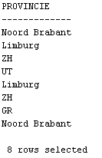
DECODE
SELECT decode(provincie, 'NB','Noord Brabant', 'LI', 'Limburg',provincie) provincie FROM medewerkers;
Wanneer provincie noch NB noch LI is en er is een default waarde gedefinieerd, dan wordt de default waarde ingevuld.
(dus de inhoud van provincie)

Slide 73


Algemene functies :CASE
searched_case_expression::=
else_clause::=
De CASE functie begint met het woord CASE en wordt afgesloten met het woord END. Het is een ANSI SQL alternatief voor DECODE.
Als de conditie in WHEN geldt wordt het bijbehorend resultaat uitgevoerd en de CASE structuur verlaten.
Geldt geen van de gestelde condities, dan wordt de ELSE optie uitgevoerd.
Is er geen ELSE optie gedefinieerd, dan wordt een NULL waarde ingevuld.

Slide 74
CASE
SELECT sofi_nr, CASE WHEN provincie='NB' THEN 'Noord Brabant' WHEN provincie='LI' THEN 'Limburg' END provincie FROM medewerkers;
SOFI_NR PROVINCIE
--------- -------------
999666666 Noord Brabant
999555555 Limburg
999444444
999887777
999222222 Limburg
999111111
…
Er is geen ELSE optie gedefinieerd, dus wordt wanneer provincie niet NB of LI is een NULL waarde ingevuld.

Slide 75
CASE
SELECT CASE WHEN provincie='NB' THEN 'Noord Brabant' WHEN provincie='LI' THEN 'Limburg' ELSE provincie END provincie FROM medewerkers;
Wanneer provincie noch NB noch LI is wordt de waarde uit de ELSE optie ingevuld

Slide 76
Zoek een functie die null-waarden omzet in de resultatentabel naar iets anders bv “niet ingevuld”

Slide 77
Onafhankelijke functies: NVL
= Null-VaLue substitution
NVL gebruik je om een NULL-waarde tijdelijk te vervangen door een andere waarde. Reden:
uitzicht resultatentabel
voor berekeningen
Opgelet: je verandert hier de waarde van het attribuut niet in de databank. Daarvoor zou je een UPDATE gebruiken!
Notes:
Expr1 en expr2 moeten van hetzelfde type zijn

Slide 78
NVL
SELECT sofi_nr,proj_nr, uren FROM opdrachten;
SOFI_NR PROJ_NR UREN
--------- ---------- ----------
999111111 1 31.4
999111111 2 8.5
999333333 3 42.1
999888888 1 21
999888888 2 22
999444444 2 12.2
999444444 3 10.5
999444444 1
999444444 10 10.1
...
SELECT sofi_nr,proj_nr, nvl(uren,0) FROM opdrachten;
SOFI_NR PROJ_NR NVL(UREN,0)
--------- ---------- ----------
999111111 1 31.4
999111111 2 8.5
999333333 3 42.1
999888888 1 21
999888888 2 22
999444444 2 12.2
999444444 3 10.5
999444444 1 0
999444444 10 10.1
...

Slide 79
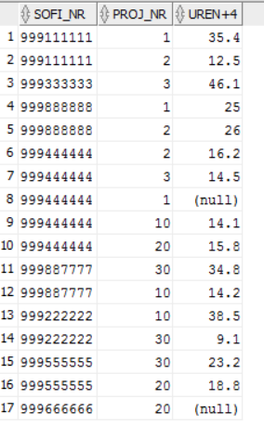
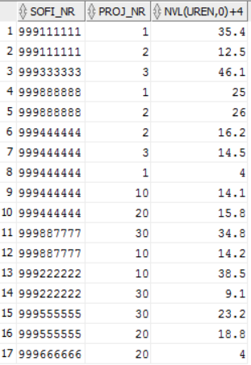
NVL
SELECT sofi_nr,proj_nr, uren + 4 FROM opdrachten;
SELECT sofi_nr,proj_nr, nvl(uren,0) + 4 FROM opdrachten;

Slide 80
Algemene functies : NVL2
De NVL2 functie is een versterkte vorm van de NVL functie. Net zoals de NVL functie evalueert het of een kolom of expressie al dan niet een NULL waarde bevat.
De NVL2 functie heeft 3 verplichte parameters.
Wanneer expr1 niet NULL is, dan geeft de functie expr2 terug.
Is expr1 wel NULL dan wordt expr3 teruggegeven.

Slide 81
Null waardes vervangen?
NVL
Alternatief: altijd vervangen afh null of niet?
NVL2

Slide 82
NVL2
SELECT opd_proj_nr, opd_mdw_sofi_nr, NVL2(opd_uren,'uren ingevuld','uren niet ingevuld') "ingevuld/niet ingevuld" FROM opdracht;
PROJ_NR SOFI_NR ingevuld/niet ingevuld
---------- --------- -----------------------
1 999111111 uren ingevuld
…
2 999444444 uren ingevuld
3 999444444 uren ingevuld
1 999444444 uren niet ingevuld
10 999444444 uren ingevuld
…

Slide 83
Zoek de eerste ingevulde waarde bv. Telthuis, telgsmvader,gsmmoeder.

Slide 84


Algemene functies :COALESCE
De COALESCE functie heeft 2 verplichte parameters en een onbeperkt aantal optionele parameters.
De functie geeft de eerste NOT NULL parameter van de parameterlijst terug.
Wanneer alle parameters een NULL waarde bevatten, geeft de functie NULL terug.
Het is een ANSI SQL alternatief voor NVL / NVL2.
SELECT COALESCE(NULL,NULL,NULL) FROM dual;

Slide 85


COALESCE
SELECT COALESCE(NULL,NULL, 'aaa', NULL) FROM dual;
SELECT COALESCE(NULL,NULL, 'aaa', 'bbbbb') FROM dual;

Slide 86

COALESCE
concreet voorbeeld:
tabel CONTACT_INFO
Je wenst uit te zoeken hoe best met elke persoon contact wordt opgenomen volgens deze regels:
1. Als een persoon over een zakelijk telefoonnummer beschikt, gebruik dan het zakelijk nummer.
2. Als een persoon geen zakelijk nummer heeft maar wel een mobiel, gebruik dan het mobiel nummer.
3. Als een persoon geen zakelijk nummer heeft en geen mobiel, maar wel een huistelefoon, gebruik dan het huistelefoonnummer.
Je kan dit oplossen door het gebruik van de COALESCE functie:
SELECT name, COALESCE (businessphone, cellphone, homephone) contact_phone FROM contact_info;

Slide 87

Algemene functies : NULLIF
De NULLIF functie bevat 2 verplichte parameters.
De 2 parameters worden geëvalueerd en vergeleken.
Wanneer er gelijkheid is geeft de functie NULL terug.
Bij ongelijkheid wordt de eerste parameter teruggegeven
SELECT nullif(1234,1234) FROM dual;

Slide 88

NULLIF
SELECT nullif(1234,123+4) FROM dual;
de 2e parameter wordt eerst impliciet geëvalueerd en geeft 127
=> er is geen gelijkheid dus de functie geeft 1234 terug (=waarde eerste parameter)

Slide 89
Vervang een letter in de voornamen door een andere

Slide 90
Algemene functies : REPLACE
De REPLACE functie heeft 3 parameters; de derde is optioneel.
‘char’ is de karakterstring die wordt onderzocht. Numerieke en datum constanten worden eerst geëvalueerd daarna geconverteerd.
‘search_string’ is de karaktercombinatie die men zoekt in de ‘char’ karakterstring. Als de ‘search_string’ niet gevonden wordt blijft ‘char’ onveranderd.
‘replacement_string’ is de karaktercombinatie waardoor ‘search string ‘ vervangen wordt. Ontbreekt de parameter ‘replacement_string’, dan wordt de search string vervangen door niets.

Slide 91



REPLACE
SELECT REPLACE( 'ab*cd*ef*','*','°') "voorbeeld1 replace" FROM dual;
SELECT REPLACE( 'ab*cd*ef*','*') "voorbeeld2 replace" FROM dual;
SELECT REPLACE( 1000-1,'9','55') "voorbeeld3 replace" FROM dual;

Slide 92
Welke functie zet
Nummer naar string
Datum naar string
Karakter naar cijfer
String naar datum

Slide 93
Conversiefuncties
vele functies converteren impliciet een datatype.
Bv. SELECT length(SYSDATE) FROM dual;
Een datum wordt impliciet geconverteerd naar een karakterstring want de LENGTH functie werkt met karakterstrings.
Er bestaan functies die expliciet converteren:
TO_CHAR converteert numerieke en datumgegevens naar karakterstrings
TO_NUMBER converteert een karakterstring expliciet naar een getal
TO_DATE converteert karakterstrings naar datumgegevens.
De format masks van ORACLE voorzien een waaier van controlemogelijkheden bij de omzetting van en naar karakterstrings.

Slide 94


Conversiefuncties: TO_CHAR
TO_CHAR wordt gebruikt om :
een datum naar een karakterstring te converteren
een numeriek gegeven naar een karakterstring te converteren
fmt geeft de format mask aan
De formaten voor datums vind je bij de eerdere slides over datumfuncties
zie ook cursus databanken 1 blz . 99 e.v.

Slide 95


TO_CHAR : datum naar tekst
SELECT to_char(SYSDATE,'Month') ||' is een speciale maand' Voorbeeld FROM dual;
Als de huidige maand november is:
Namen van dagen en maanden worden automatisch aangevuld met spaties, zodat de resulterende tekst steeds dezelfde lengte heeft
Wil men de spaties trimmen dan kan men gebruik maken van de format mask fm (fill mode).
SELECT to_char(SYSDATE,'fmMonth') ||' is een speciale maand' Voorbeeld FROM dual;
Notes:
Fm werkt als een toggle, een tweede fm in de format string zet fill mode terug aan

Slide 96



TO_CHAR : datum naar tekst
Stel dat SYSDATE 9 november 2017 is.
SELECT to_char(SYSDATE,'ddTH-mon-yyyy" uur:"hh24mmss') datum_uur FROM dual;
SELECT to_char(SYSDATE,'ddSP-mon-yyyy" uur:"hh24mmss') datum_uur FROM dual;
SELECT to_char(SYSDATE,'ddSPTH-mon-yyyy" uur:"hh24mmss') datum_uur FROM dual;
De TH en SP suffixes voor telwoorden werken alleen voor Engels.

Slide 97

TO_CHAR: numeriek naar tekst
SELECT to_char(000001) ||' is een speciaal getal' voorbeeld FROM dual;
voorloopnullen worden weggelaten
SELECT to_char(000001,'99999') ||' is een speciaal getal' voorbeeld FROM dual;
er worden max 5 cijfers getoond, voor-
loopnullen worden weggelaten
Wat als het getal meer dan 5 cijfers bevat?
Notes:
>5cijfers output: #####

Slide 98


TO_CHAR: numeriek naar tekst
SELECT to_char(000001,'0099999') ||' is een speciaal geval' voorbeeld FROM dual;
VOORBEELD
------------------------------
0000001 is een speciaal geval
SELECT to_char(1234,'L9999') FROM dual;
SELECT to_char(1234,'S9999') FROM dual;
Notes:
L: sql developer > database >nls: Currency: €, Territory: Belgium

Slide 99
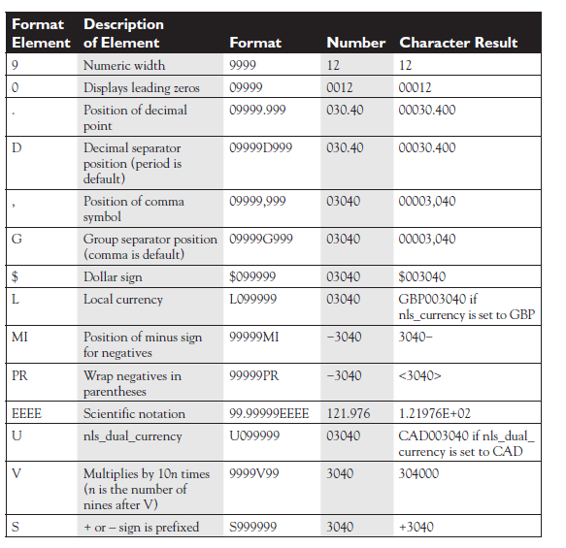
TO_CHAR: numeriek naar tekst
Notes:
Bij beperkt aantal plaatsen na de komma wordt afgerond.

Slide 100

Conversiefuncties : TO_DATE
Vormt een karakterstring om naar een resultaat van het datatype DATE.
Je moet weergeven hoe de datum is samengesteld.
Wanneer er in die weergave te weinig informatie staat, is Oracle niet in staat om een Oracle datum samen te stellen.

Slide 101

Conversiefuncties : TO_DATE
SELECT to_date('11-03-2017','mm-dd-yyyy') datum FROM dual;
SELECT to_date('03-11') datum FROM dual;
SELECT to_date('03-11', 'dd-mm' ) datum FROM dual;
Notes:
Tijd is default 0:0:0 uur

Slide 102

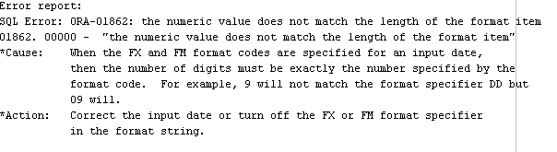
Conversiefuncties : TO_DATE
SELECT to_date('05-31-17','mm-dd-yy') FROM dual;
Om af te dwingen dat de datum string even lang is als het formaat masker, kan je gebruik maken van de format mask fx.
SELECT to_date('05-31-17','fxmm-dd-yyyy') FROM dual;
Notes:
todate(‘25-05-2015’,’DD-MM-YYYY’[, 'NLS_DATE_LANGUAGE=DUTCH'])

Slide 103


Conversiefuncties : TO_NUMBER
Wanneer je geen format mask meegeeft moet de karakterstring impliciet converteerbaar zijn.
Wanneer je een format mask meegeeft, kan de functie ook andere formaten naar een getal omzetten.
SELECT to_number('$25,000.50') FROM dual; => geeft ERROR
SELECT to_number('$25,000.50','$99,999.99') getal FROM dual;

